Slide 1
Terninside
Angel Corrales Sotelo |A01562052
Carlos Javier Leal Beltrán |A01741355
Iván Delfín García |A01024265
Jesús Palomino Hurtado |A01638492

Slide 2
Requerimiento funcionales (previamente definidos)
Inicio de sesión
Cerrar sesión
Crear cuenta, como administrador o jugador
Mostrar estadísticas de los jugadores
La aplicación dejará que el administrador pueda dar de alta nuevos administradores
Requerimiento Funcional
Acceder al juego mediante el login de un empleado
La aplicación tendrá la opción de que un usuario agregue a otro como amigo.
Tener acceso a una guía de controles a utilizar en el juego
Consultar los objetivos y lo que se necesita para llegar a ellos
Consultar el progreso por medio de estadísticas mensuales
Tener acceso al soporte técnico
Interfaz del estatus de la cuenta del jugador y despliega los problemas que pueda presentar esta misma cuenta.
Espacio de guías principales para entender las mecánicas principales del juego y el objetivo.
Sección de reporte de problemas que se guarde en un registro para que los desarrolladores se enteren de bugs o errores de la aplicación a corregir
Consultar el aviso legal de la empresa
Sección de preguntas y respuestas más frecuentes acerca de la aplicación
Menú que permite acceso a los avisos recientes con respecto a la aplicación

Slide 3
Requerimientos no funcionales (Previamente definidos)
Requerimientos no funcionales (previamente definidos)
Interfaces de usuario
El navegador no debe requerir ninguna instalación de plugins
Se debe considerar el diseño de interfaces para dispositivos móviles.
Los formularios para inicio de sesión deben ser intuitivos.
Desempeño de la página
Los tiempos de respuesta del formulario de inicio de sesión no debe de ser superior a 3 segundos.
Desempeño de seguridad
El acceso a la información también puede controlarse a través del rol de usuario
Videojuego
El videojuego deberá ser compatible con diferentes resoluciones de pantalla
El videojuego se adaptará a la resolución de las pantallas y mostrará los textos legibles para el usuario.
El videojuego deberá de reproducir distintos formatos de sonido como mp3, WAV, etc.

Slide 4
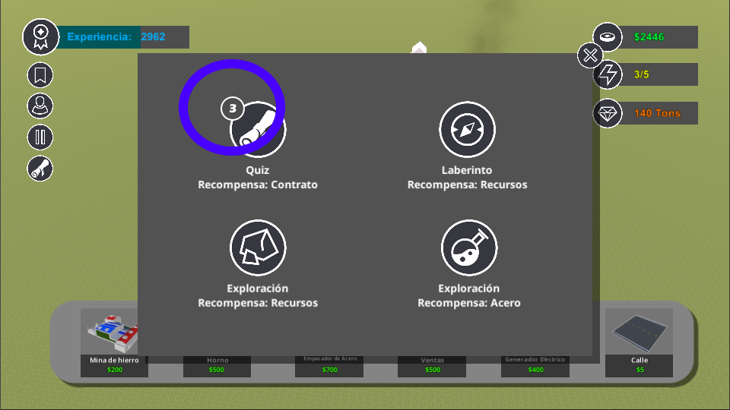
Buen Escenario
Con la ayuda del ambiente de simulación y desarrollo de videojuegos Unity, se planea aumentar la complejidad del cumplimiento de los contratos dentro del juego, introduciendo:
La posibilidad de perder un contrato por tiempo, con el fin de que el jugador sea consciente y ordenado con los diversos contratos qué tiene.
Análisis crediticios, con el fin de que considere el consumo de tiempo de este proceso en el cumplimiento de un pedido.
Gestión del ingreso del stock y penalización por acumulación de stock. La calidad del acero disminuye si se acumula y no se utiliza, y debido a qué se busca practicar la calidad de servicio, el jugador deberá manejar mejor sus recursos y producir sólo cantidades planeadas de acero, lo anterior también influirá en la frecuencia con la qué nuevos contratos se presentan.
Facturación y seguimiento del pedido, al igual qué el punto anterior, el proceso de facturación y seguimiento de la entrega es parte importante en la conclusión de un contrato con los clientes. Este proceso durará siempre la misma cantidad de tiempo.

Slide 5
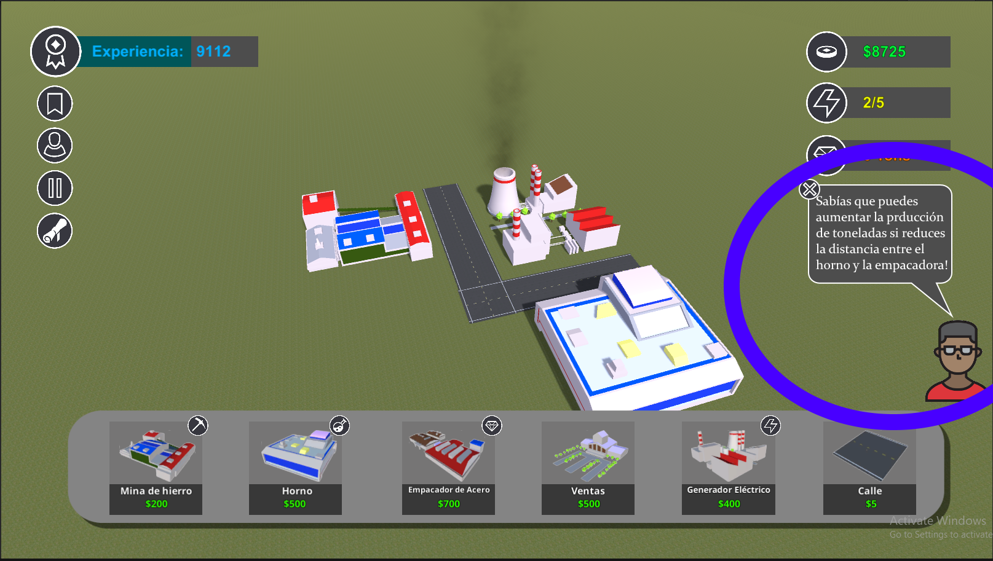
Feedback al jugador
Se integrará un sistema donde se le mencionará a un jugador una retroalimentación de sus acciones en el juego. Existirán varias situaciones donde al jugador le aparecerá un consejero en el lado derecho de la pantalla que le mencionara retroalimentaciones. Esto apoyara al jugador a hacer correcciones en sus acciones y al mismo tiempo enseñarle las funciones del juego.

Slide 6
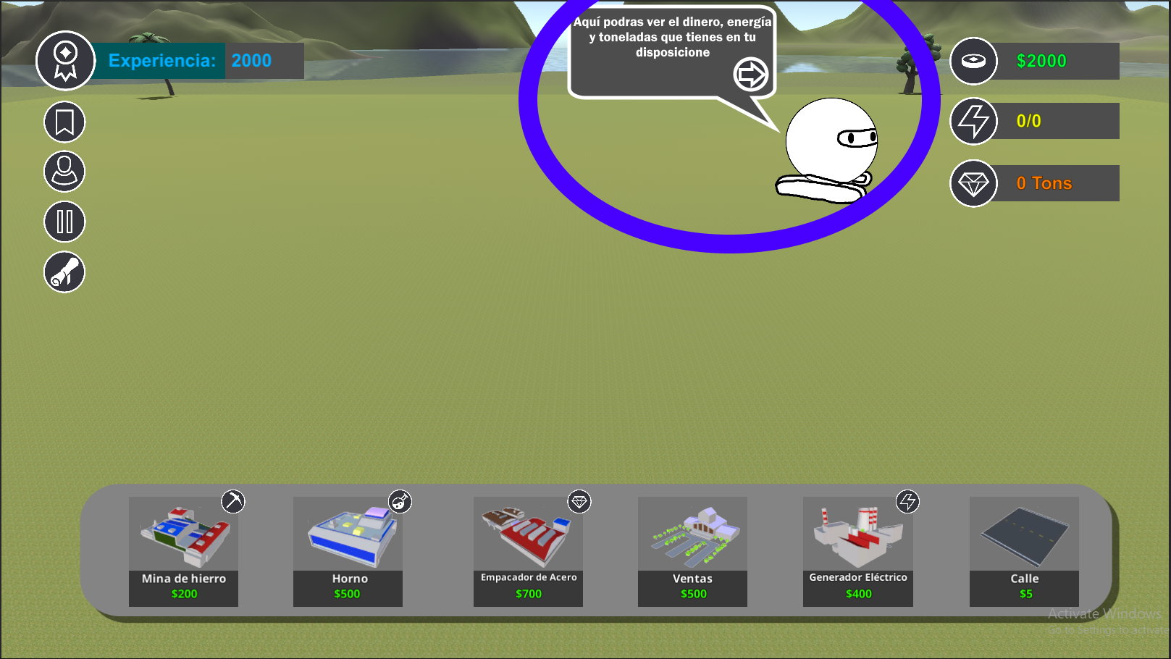
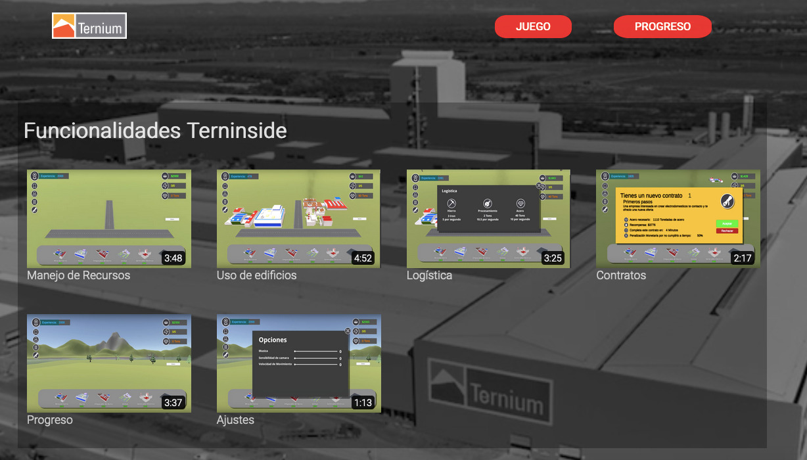
Tutoriales
Dentro del juego al comenzar se debe mostrar un tutorial que explicará el funcionamiento del juego, así como su objetivo. Los minijuegos también deben contar con tutorial. También agregaremos dentro de la página unos video tutoriales la cual funcionaran para enseñarle al jugador como jugar, el objetivo y como jugar los minijuegos. Con esto un jugador podrá saber cómo jugar sin tener que entrar al juego a cada rato para recordar cómo hacer algo.

Slide 7
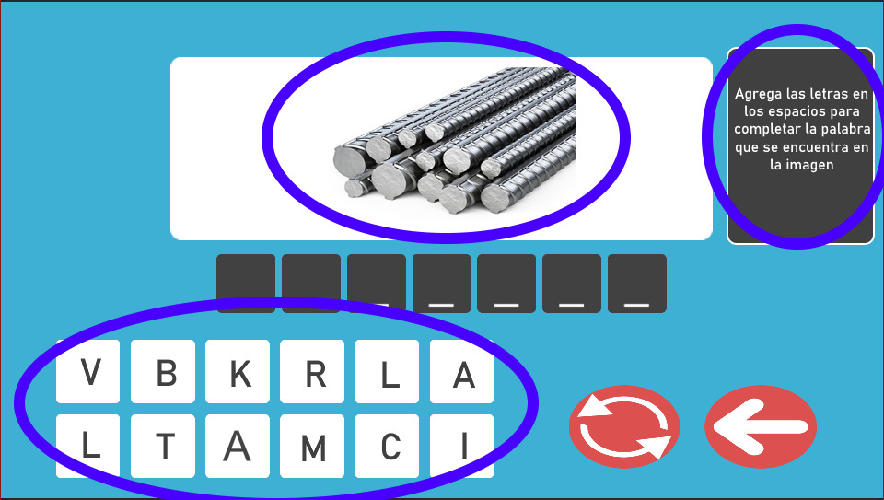
Trivia
Dentro de la sección de minijuegos, se añadirá una opción llamada “Trivia” que llevará a una serie de 5 preguntas de opción múltiple acerca de generalidades del proceso de la realización de un contrato con el propósito de reforzar los conocimientos. La trivia solo estará disponible si hay un contrato pendiente y una vez por contrato. Completar todas las preguntas correctamente dará como recompensa un incremento de 2 minutos en el tiempo restante para completar el contrato pendiente.

Slide 8
Requerimientos no funcionales
Que si funcionan XDXDXD

Slide 9
Requerimientos no funcionales
El sistema no deberá ocupar más de 4GB de espacio en el disco duro.
El juego no deberá tardar más de 20 segundos en cargar.
Por privacidad, un jugador no podrá ver el progreso de los demás usuarios.
El jugador no deberá tener de ninguna manera acceso a funcionalidades de administrador.

Slide 10
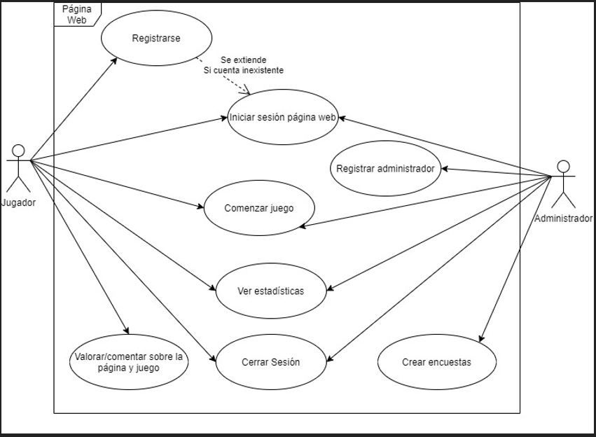
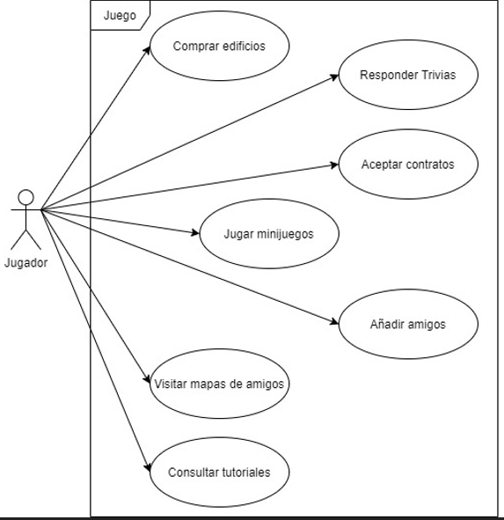
Diagramas de casos de uso

Slide 11
Perfiles de usuarios
Juan Ruiz (Jugador)
-Edad: 22 - 34 años.
-Nivel de Estudios: licenciatura - Ingeniería - Superiores.
-Nivel de ingresos: C ( Media ) - A ( Alta ).
-Metas: Crecer profesionalmente, desarrollar relaciones profesionales, estabilidad económica y un horario qué le permita atender su vida personal.
-Frustraciones: Muchísima información cruda en capacitación, nuevo con el proceso de fabricación y realización de contratos.
-Personalidad: Trabajador, amigable y flexible.
-Descripción: Recientemente contratado por una de las múltiples zonas involucradas en la producción y desarrollo de pedidos en Ternium, busca involucrarse y capacitarse en el funcionamiento completo de los procesos de cada área para estar más familiarizado con el ambiente laboral.
-Dispositivos: Laptop, tableta y teléfono celular.
Oliver Muñoz (Administrador)
-Edad: 27 - 36 años.
-Nivel de Estudios: Superiores.
-Nivel de ingresos: B ( Media - Alta ) - A ( Alta ).
-Metas: Mostrar resultados positivos en el equipo del qué se encarga y encontrar métodos más eficientes en el proceso de capacitación.
-Frustraciones: Tardanza al capacitar empleados nuevos en el área laboral qué fueron asignados y complejidades por falta de comprensión total de cada sector por parte de su equipo.
-Personalidad: Asertivo, estricto y experimentado .
-Descripción: Recientemente se le presentó la oportunidad de administrar un proyecto ambicioso basado en la gamificación del proceso de capacitación de empleados recién contratados, en el cuál él estará a cargo del análisis de los datos resultantes y la evaluación de la efectividad del proyecto
-Dispositivos: Laptop, tableta y teléfono celular.

